Slide 1
Математика
1 класс
Тема: «Прямая, кривая
и замкнутая линии».
Разработала учитель
начальных классов
первой квалификационной
категории
Власова О.А.

Slide 2
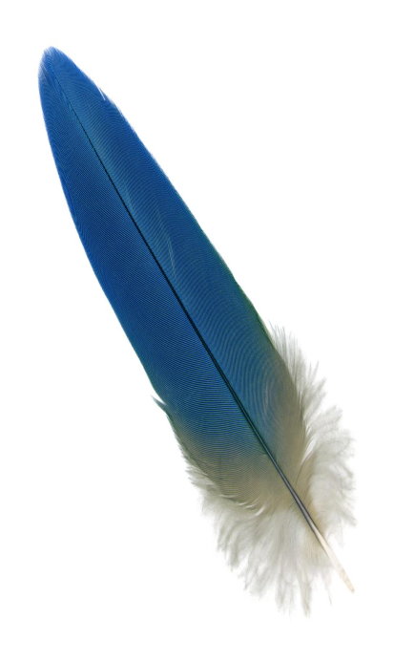
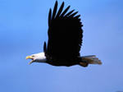
РАКЕТА

Slide 9
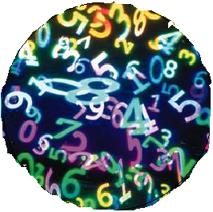

Slide 10
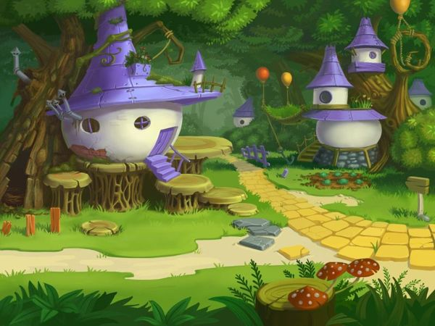
практики
Теоретики

Slide 17
ВИДЫ ЛИНИЙ
КРИВАЯ
ПРЯМАЯ
КРИВАЯ
ЗАМКНУТАЯ

Slide 18
Молодцы!

